Slide 1
Bài 14: LUYỆN TẬP CHUNG (tiết 1)
Luyện tập (tr 53)

Slide 2
Yêu cầu cần đạt
Thực hiện được phép cộng, phép trừ (qua 10) trong phạm vi 20.
Giải và trình bày được bài giải của bài toán có lời văn liên quan đến phép cộng (qua 10) trong phạm vi 20.
Thực hiện tính có hai dấu phép tính cộng, trừ.

Slide 3
1
Tính nhẩm
a)
= 14
= 13
= 15
8 + 6 | 9 + 4 | 7 + 8
5 + 7 | 4 + 8 | 8 + 7
= 12
= 12
= 15
b)
= 3
= 6
= 8
11 - 8 | 13 - 7 | 17 - 9
14 - 6 | 12 - 5 | 16 - 8
= 8
= 7
= 8
Trong phép cộng, nếu đổi chỗ các số hạng
cho nhau thì tổng vẫn không thay đổi.

Slide 4
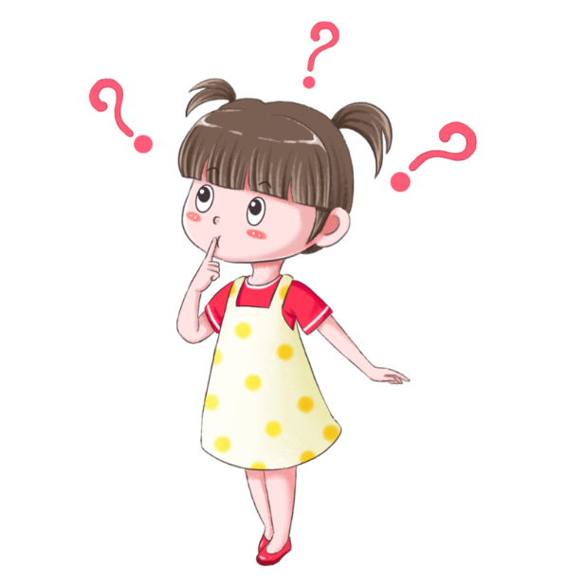
? thêm
Từ phép tính dưới đây có thể viết được phép tính nào nữa?
5 + 6 = 11
6 + 5 = 11

Slide 5
2
Tìm chuồng cho mỗi con chim
9
13
15

Slide 6
? thêm
15
Con có nhận xét gì về hai phép tính này?
Hai phép tính có kết quả bằng nhau.

Slide 7
Trên giá có 9 quyển sách và 8 quyển vở.
Hỏi trên giá có tất cả bao nhiêu quyển sách và vở?
3
Tóm tắt
Sách : 9 quyển
Vở : 8 quyển
Có tất cả: … quyển?
Bài toán cho biết gì?
Bài toán hỏi gì?
Bài giải
Trên giá có tất cả số quyển sách và vở là:
9 + 8 = 17 (quyển)
Đáp số: 17 quyển sách và vở

Slide 8
4
Số ?
16
?
13
?
+ 9
- 8
+ 5
8
?
7

Slide 9
Yêu cầu cần đạt
Thực hiện được phép cộng, phép trừ (qua 10) trong phạm vi 20.
Giải và trình bày được bài giải của bài toán có lời văn liên quan đến phép cộng (qua 10) trong phạm vi 20.
Thực hiện tính có hai dấu phép tính cộng, trừ.

Slide 10
Định hướng tiếp theo
Ôn lại các phép cộng, phép trừ (qua 10).
Xem trước bài sau: “Luyện tập” trang 54.

Slide 11
Tạm biệt và hẹn gặp lại
các con vào những tiết học sau!

